Slide 1

НАЦИОНАЛЬНЫЙ ИССЛЕДОВАТЕЛЬСКИЙ ЯДЕРНЫЙ УНИВЕРСИТЕТ «МИФИ» Проектирование информационных систем Система оценки знаний и психологического тестирования студентов
Студент: Леонов Владислав Вячеславович
Группа: М23-524
Москва, 2023

Slide 2
Цели
Разработка комплексной системы, которая предназначена для обеспечения возможности учебным учреждениям более точно и эффективно оценивать знания студентов и предоставлять психологическую поддержку для студентов, включает в себя выполнение следующих целей:
Оценка академических знаний.
Оценка учебного процесса.
Оценка психологического состояния.
Улучшение образовательного процесса.

Slide 3
Основные функциональные возможности
Для разрабатываемой системы в рамках поставленных задач и целей необходимо реализовать следующие функциональные возможности:
Наличие личного кабинета у каждого пользователя.
Создание и редактирование тестов.
Вариативность видов тестов и конкретных вопросов внутри.
Проведение опросов среди целевой группы лиц.
Автоматизированная система проверки и оценки тестовых работ.
Генерация общих и детальных отчетов о результатах проведенных тестах с гибкой настройкой фильтрации.

Slide 4
Пользователи системы
Группы пользователей:
Системный персонал:
Администратор
Модератор
Персонал университета:
Студент
Преподаватель
Психолог
Следует отметить, что возможны ситуации множественных ролей для одного пользователя.

Slide 5
Сущности системы
Информация о пользователях:
Данные пользователя – имя пользователя, логин, пароль, почта регистрации.
Студент – ФИО, дата рождения, контактная почта, номер телефона, номер студенческого, номер личного дела.
Преподаватель – ФИО, дата рождения, контактная почта, номер телефона, кафедра.
Психолог – ФИО, дата рождения, контактная почта, номер телефона, лицензия, сайт, область экспертизы.

Slide 6
Сущности системы
Сущности, характерные для учебного учреждения:
Документы персонала – тип документа, его содержимое.
Программы обучения – название, код специальности, форма обучения и ученая степень.
Учебные группы – название, год, семестр, сведения о кураторе и старосте.
Учебные дисциплины – название, форма контроля, сведения о группе и преподавателе.

Slide 7
Сущности системы
Сущности для прохождения тестов:
Общая информация о тесте – название, тип теста, тип оценивая, сроки прохождения, продолжительность, описание, сведения об авторе.
Детальная информация по вопросам – порядковый номер вопроса, описание, тип вопроса, варианты ответа и ключи для проверки.
Сущности о прохождении тестов:
Общие результаты – информация об лице, выполнившим тест, статус проверки, о проверяющем и его комментарии.
Детальные данные по ответу на каждый вопрос.
Опциональные файлы от респондентов.

Slide 8
Сроки хранения информации
Результаты учебных тестов: на протяжении периода обучения являются актуальными, после завершения обучения – архивными.
Результаты психологических тестов: на протяжении периода обучения + 5 лет являются актуальными, по окончании указанного срока – архивными.
Учебные/психологические тесты: на протяжении ведения предмета или проводимого исследования являются актуальными, после завершения – архивными.
Учетные данные: на протяжении периода работы сотрудника/учебы студента являются актуальными, после завершения – архивными.
Данные, описывающие учебное учреждение: всегда актуальные.

Slide 9
События, изменяющие состояние системы
Регулярные:
Проведение контрольных мероприятий.
Наступление нового семестра.
Наступление нового учебного года.
Нерегулярные:
Изменения в составе кадров.
Изменения в составе учебных групп.
Создание тестов.

Slide 10
Модель жизненного цикла системы
Agile-модель – представляется группой методологий, включая Scrum, Kanban и другие, подчеркивает гибкость и итеративность в разработке системы, акцентируя внимание на вовлечении заказчика и постоянном взаимодействии в процессе разработки.

Slide 11
Функциональные требования
Управление данными пользователей:
Регистрация новых студентов, преподавателей и психологов.
Аутентификация и авторизация пользователей.
Изменение данных пользователей.
Назначение ролей пользователей.
Управление документами пользователей:
Загрузка новых документов.
Удаление старых документов.
Редактирование существующих документов.
Управление учебными программами:
Добавление новых учебных программ.

Slide 12
Функциональные требования
Управление учебными дисциплинами:
Добавление новых учебных дисциплин.
Добавление учебной дисциплины в учебную программу.
Назначение преподавателя.
Управление учебными группами:
Создание новой учебной группы.
Назначение куратора группы.
Назначение старосты группы.
Определение списка группы.

Slide 13
Функциональные требования
Управление тестами:
Создание тестов различных видов.
Возможность реализации различных видов вопросов.
Прохождение тестирования с возможность прикрепления приложений.
Определение сроков и ограничений по времени выполнения.
Назначение целевой группы.
Автоматическая и ручная проверка тестов.
Наличие детального просмотра результатов.
Отчеты и аналитика:
Отчеты об успеваемости студентов.
Отчеты о психологическом состоянии студентов.
Аналитика по результатам тестирования.

Slide 14
Функциональные требования
Уведомления:
Система уведомлений о предстоящих тестах и результатах проверки.
Наличие сообщений об изменении учебного плана.
Журналирование и логирование действий пользователей.
Система мониторинга нагрузки и активности.

Slide 15
Функциональные требования
Уведомления:
Система уведомлений о предстоящих тестах и результатах проверки.
Наличие сообщений об изменении учебного плана.
Журналирование и логирование действий пользователей.
Система мониторинга нагрузки и активности.

Slide 16
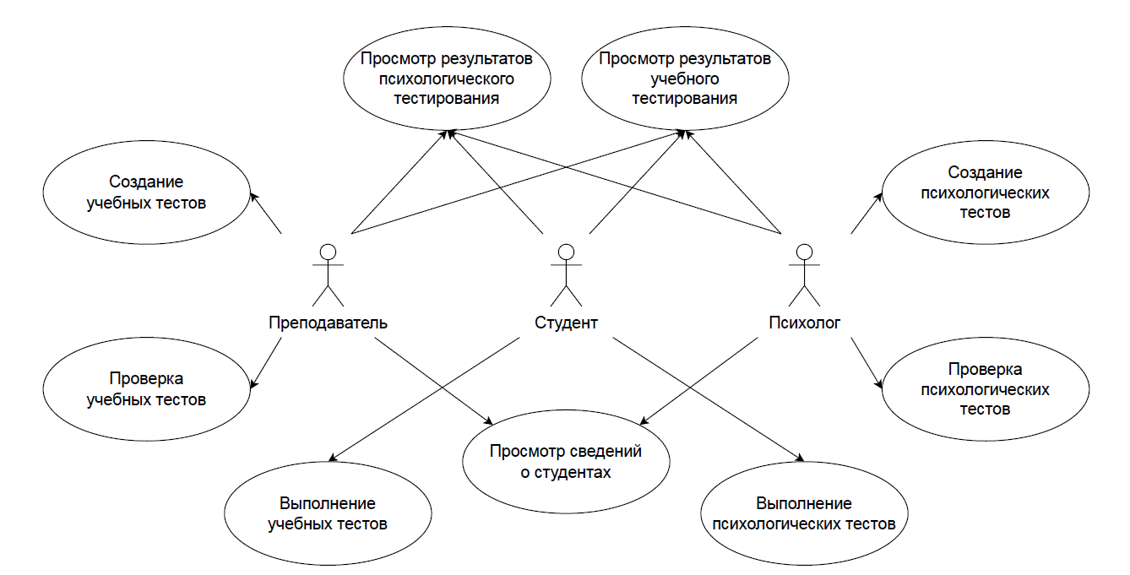
Use-Case диаграммы

Slide 17
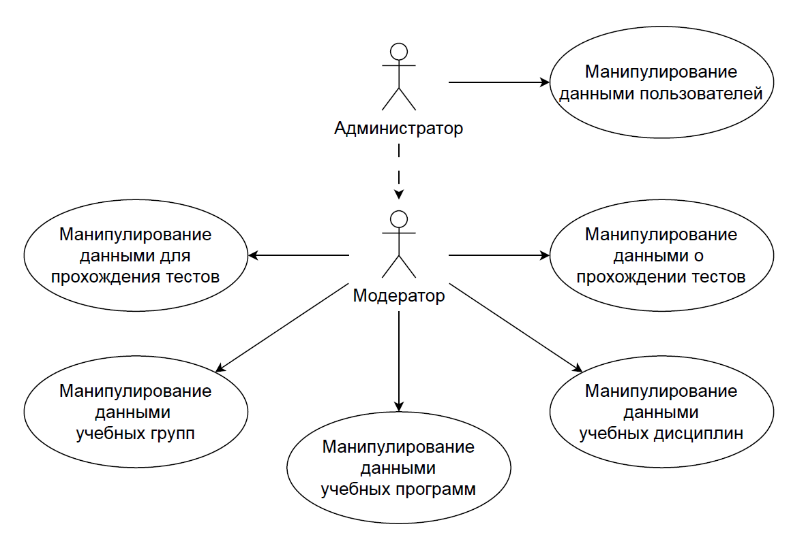
Use-Case диаграммы

Slide 18
Требования к экранным формам
Общие требования:
Поддержка мультиязычности интерфейса, в том числе форматов дат и других локальных особенностей.
Поддержка персонализации – светлая и темная тема, режим цветовой слепоты.
Соответствие единству стилистической схемы, шрифтов, иконок и досок настроения.
Наличие плавных анимаций и надежной обратной связи при взаимодействии с пользователем.
Адаптивность под различные платформы с масштабированием.
Интуитивная система навигации.

Slide 19
Требования к экранным формам
Частные:
Форма регистрации/авторизации должна обеспечивать функционал авторизации при помощи логина и пароля, создания новых пользователей, восстановления пароля.
Форма личного кабинета студента должна обеспечивать функционал просмотра соответствующей информации пользователя, сведений о программе обучения, учебной группе, текущих дисциплинах и тестах о них.
Форма личного кабинета преподавателя/психолога должна обеспечивать функционал просмотра соответствующей информации пользователя, сведения о последних завершенных тестах и тестах ожидающих проверки.

Slide 20
Требования к экранным формам
Форма личного кабинета модератора/администратора должна обеспечивать функционал редактирования сведений образовательной организации (учебные группы, учебные дисциплины, учебные группы и кадровый состав).
Форма создания теста должна обеспечивать функционал гибкой генерации вопросов различных видов, использования сведений из предыдущих тестов, а также выбора целевой группы для тестирования.
Форма прохождения теста должна обеспечивать функционал выбора, заполнения вариантов ответа, загрузки дополнительных файлов, а также оповещений об оставшемся времени.

Slide 21
Общесистемные требования
Возможность горизонтального и вертикального масштабирования.
Устойчивость к высоким нагрузкам.
Кэширование данных.
Асинхронные операции и многозадачность для эффективной обработки нескольких запросов одновременно.
Поддержка всех основных операционных систем: Windows, Linux, MacOS, Android и IOS.
Наличие режима функционирования с потреблением ограниченного числа ресурсов, а также энергоэффективного режима для мобильных устройств.

Slide 22
Контроль потоков данных
Валидация.
Санитизация данных.
Обработка ошибок.
Защита от межсайтовой подделки запросов.
Шифрование данных.
Управление кэшированием.
Логирование безопасности.

Slide 23
ER-диаграмма модели (отдельный файл)

Slide 24
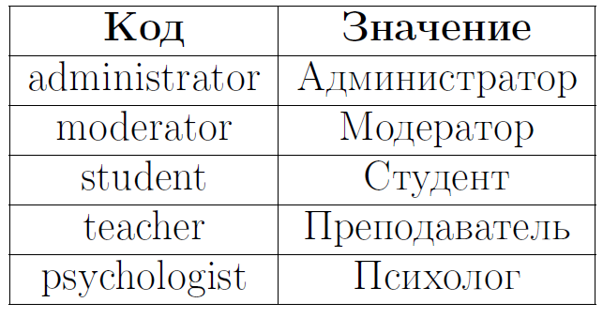
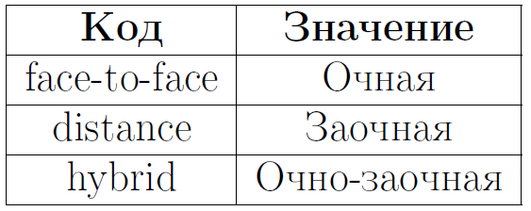
Кодификаторы системы
Роль пользователя
Форма обучения

Slide 25
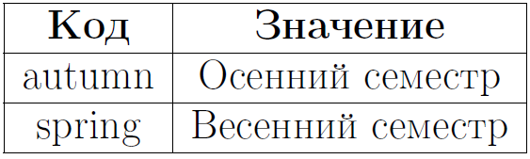
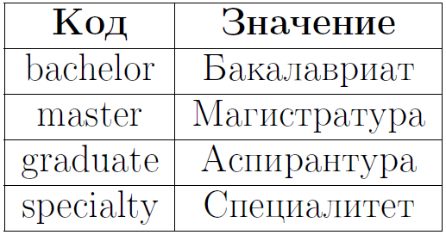
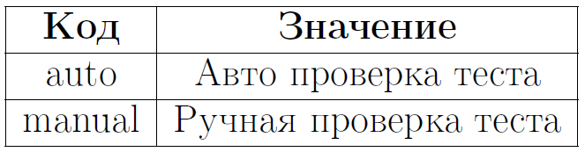
Кодификаторы системы
Степень
Семестр
Тип результата

Slide 26
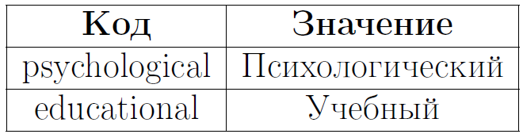
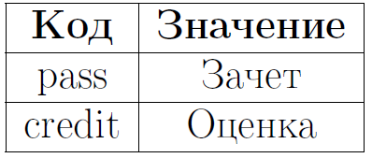
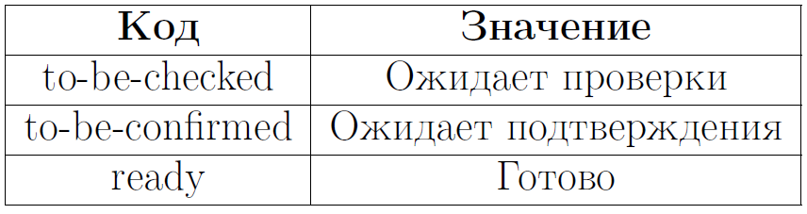
Кодификаторы системы
Тип теста
Вид контроля
Статус проверки

Slide 27
Диаграмма базы данных (отдельный файл)

Slide 28
Создание и инициализация базы данных
СУБД – PostgreSQL.
Случайно генерируемые данные:
Данные из открытых источников:
Расчетное значение размера базы данных = 0.58 Гигабайт.
attachments
documents
groups
groups_students
roles
psychologists
students
subjects_groups
teachers
users
users_roles
answers
programs
questions
subjects
tests
tests_questions
tests_subjects
tresults

Slide 29
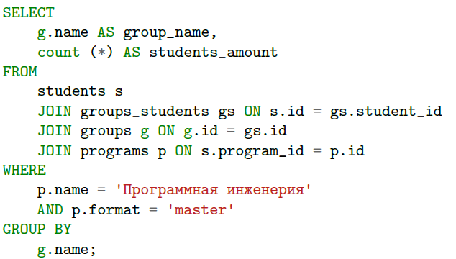
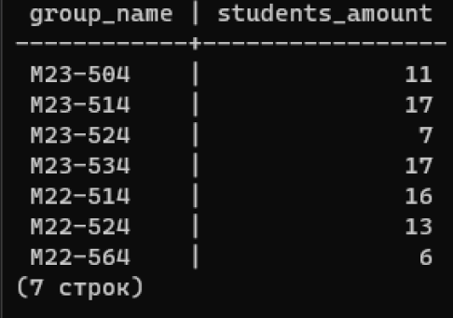
Типовые запросы
Получить количество студентов магистратуры, обучающихся в группах по заданной учебной программе

Slide 30
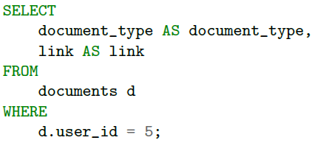
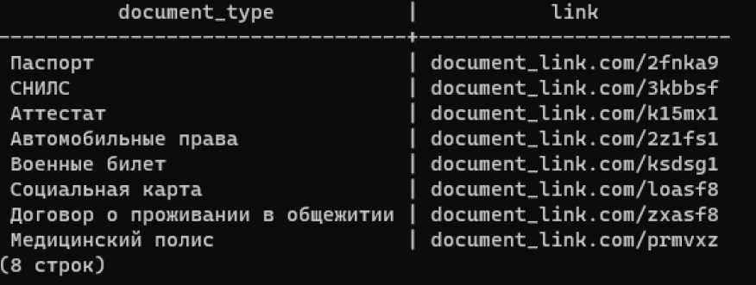
Типовые запросы
Получить список документов заданного пользователя

Slide 31
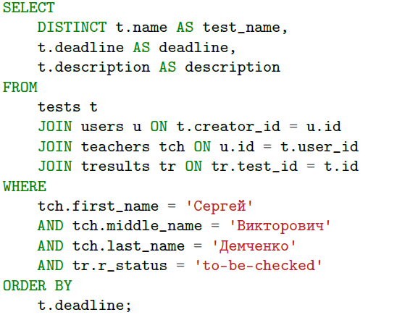
Типовые запросы
Получить список тестов, за которые ответственен преподаватель и по которым есть непроверенные работы

Slide 32
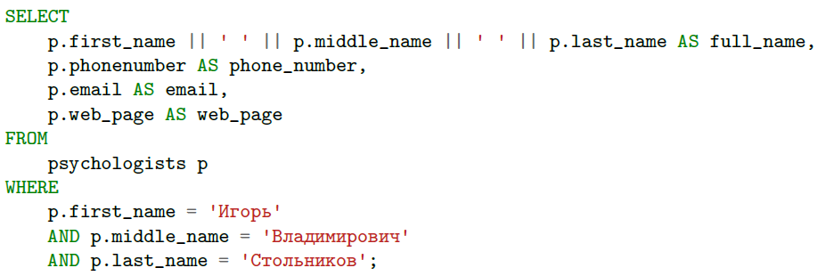
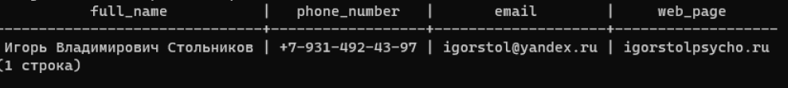
Типовые запросы
Получить контактные данные психолога

Slide 33
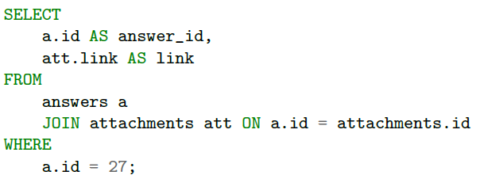
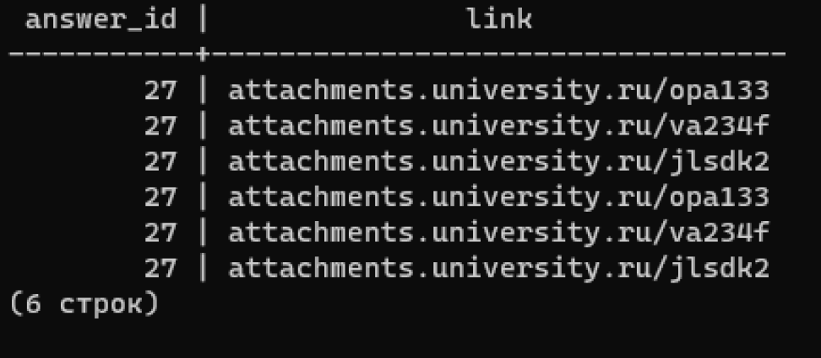
Типовые запросы
Получить приложения, которые прикрепил пользователь к заданному ответу

Slide 34
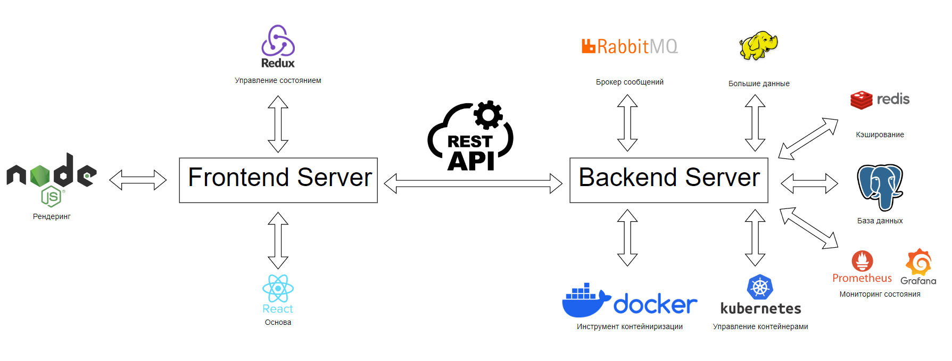
Архитектура системы

Slide 35
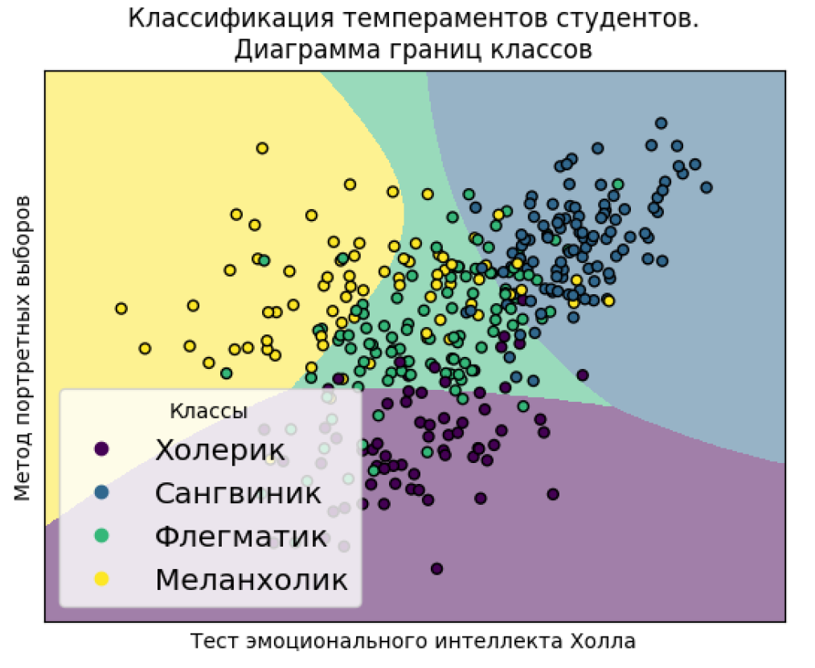
Отчеты системы
Классификация темпераментов студентов

Slide 36
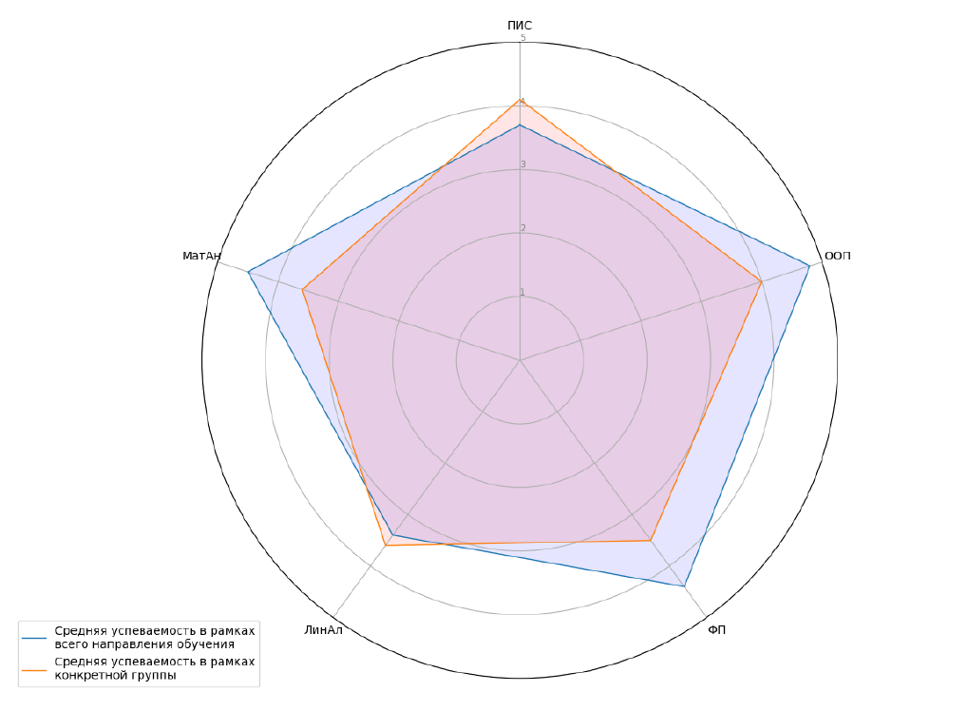
Отчеты системы
Мониторинг успеваемости

Slide 37
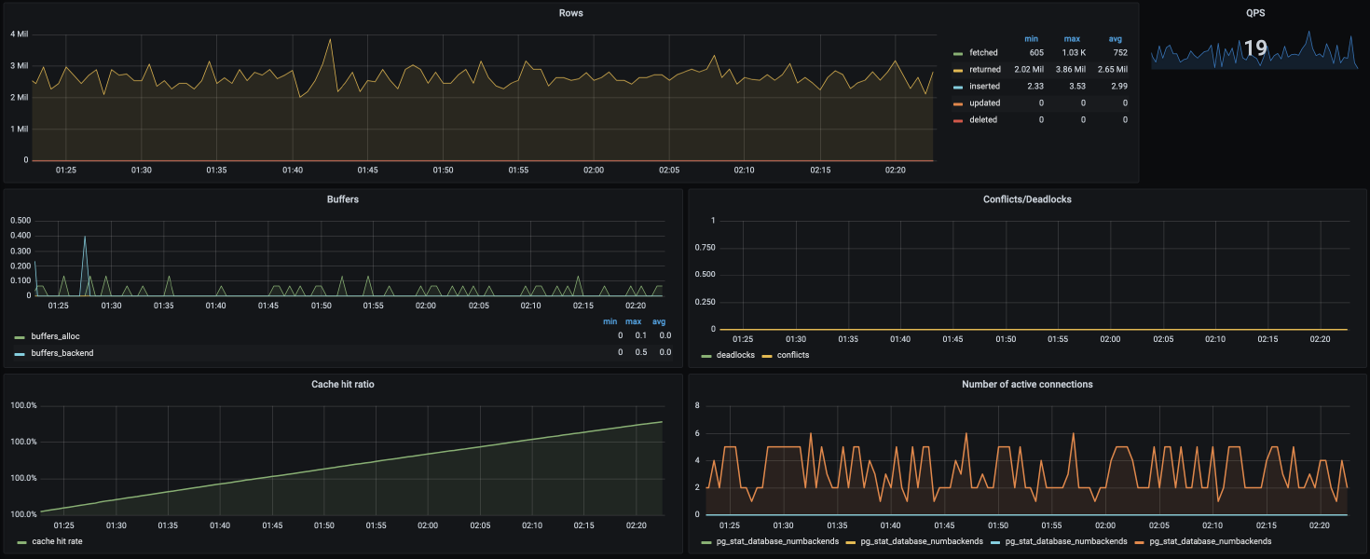
Отчеты системы
Мониторинг состояния системы (Prometheus + Grafana)

